Slide 1
ÁP DỤNG DEEP LEARNING DỰ BÁO MÔI TRƯỜNG NƯỚC THEO DỮ LIỆU THỜI GIAN TRONG NUÔI TRỒNG THỦY SẢN
Trương Quốc Tuấn - CH2002049

Slide 2
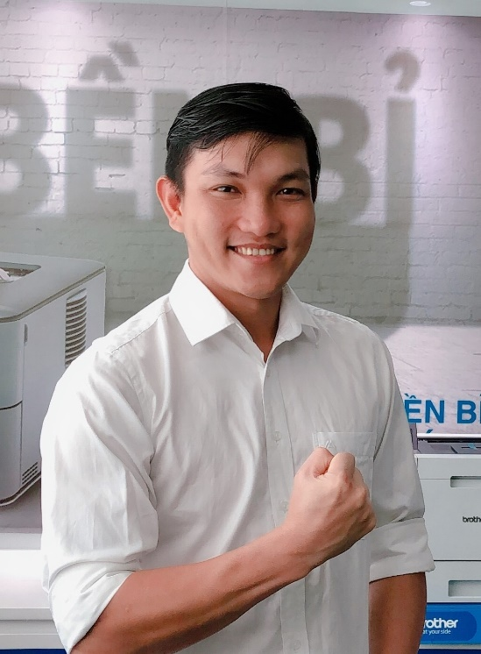
Tóm tắt
Lớp: CS2205.APR2023
Link Github:
Link YouTube video:
Ảnh + Họ và Tên: Trương Quốc Tuấn
Tổng số slides không vượt quá 10

Slide 3
Giới thiệu
Quyết định số 339/QĐ-TTg [5]. Mục tiêu đến năm 2045, định hướng phát triển thủy sản trở thành ngành kinh tế thương mại hiện đại, bền vững, có trình độ quản lý, khoa học – công nghệ tiên tiến, có vị trí quan trọng trong cơ cấu các ngành kinh tế nông nghiệp và kinh tế biển.
Đề xuất công cụ tự động dự báo môi trường nước trong nuôi trồng thủy sản bằng việc sử dụng các Deep Learning [1] và dữ liệu chuỗi thời gian [3] được thu thập thông qua nền tảng LoRaWAN [1]. Sử dụng RNN [4] và LSTM [2] để phân tích và dự báo các tham số môi trường nước.

Slide 4
Mục tiêu
Xây dựng hệ thống dự báo tự động, cung cấp thông tin dự báo về môi trường nước liên tục, hỗ trợ người nuôi trồng thủy sản trong việc ra quyết định về quản lý nuôi trồng và điều chỉnh môi trường nước.
Xây dựng mô hình dự báo. Thu thập dữ liệu huấn luyện mô hình Deep lerning (RNN, LSTM), sử dụng dữ liệu chuổi thời gian đã được tiền xử lý.Tối ưu hóa tham số để đạt được dự báo chính xác và tin cậy về môi trường nước trong nuôi trồng thủy sản.

Slide 5
Mục tiêu
Thiết hệ thống mạng LoraWAN, để thu thập dữ liệu môi trường nước từ các cảm biến. Chọn thiết bị phù hợp để có hệ thống mạng LoRaWAN với chi phí thấp.
Kiến trúc mạng LoRaWAN thiết kế bởi Lora năm 2023:

Slide 6
Nội dung và Phương pháp
Nội dung
Tập trung nghiên cứu việc áp dụng Deep Learning và dữ liệu chuỗi thời gian trong dự báo môi trường nước áp dụng vào ngành nuôi trồng thủy sản.
Xây dựng mô hình Deep learning phù hợp cho dữ liệu chuỗi thời gian.
Đánh giá mục tiêu của mô hình
Áp dụng mô hình vào thực tế

Slide 7
Nội dung và Phương pháp
Phương Pháp
Xây dựng tập dữ liệu huấn luyện và kiểm tra. Tiến xử lý dữ liệu chuỗi thời giang từ mạng LoRaWAN.
Huyến luyện mô hình Deep Learning cho dự báo môi trường nước phù hợp với tiêu chí ngành nuôi trồng thủy sản.
Tối ưu hóa mô hình và đánh giá hiệu suất dự báo.

Slide 8
Kết quả dự kiến
Kỳ vọng kết quả của nghiên cứu sẽ nâng cao hiệu suất bền vững trong nuôi trồng thủy sản.
Cung cấp giải pháp có chi phí thấp để dự báo về chất lượng nước đến người nuôi trồng thủy sản, nhầm hỗ trợ ra quyết định và can thiệp kịp thời trong việc điều chỉnh các yếu tố môi trường nước trong ao nuôi.

Slide 9
Tài liệu tham khảo
[1] Che Zalina Zulkifli, Salem Garfan, Mohammed Talal, A. H. Alamoodi, Amneh Alamleh, Ibraheem Y. Y. Ahmaro, Suliana Sulaiman, Abu Bakar Ibrahim, B. B. Zaidan, Amelia Ritahani Ismai, O. S. Albahri, A. S. Albahri, Chin Fhong Soon, Nor Hazlyna Harun, and Ho Hong Chiang. IoT-Based Water Monitoring Systems: A Systematic Review. November 2022
[2] Muthumanickam Dhanaraju, Poongodi Chenniappan, Kumaraperumal Ramalingam, Sellaperumal Pazhanivelan, Ragunath Kaliaperumal. Smart Farming: Internet of Things (IoT)-Based Sustainable Agriculture. October 2022
[3] Elias Eze, Sam Kirby, John Attridge, Tahmina Ajmal.Time Series Chlorophyll-A Concentration Data Analysis: A Novel Forecasting Model for Aquaculture Industry. June 2021
[4] Xinting Yang, Zhang Song, Yiqin Liu, Qinfeng Gao, Shuanglin Dong, Chao Zhou. Deep learning for smart fish farming: applications, opportunities and challenges. April 2020
[5] 339/QĐ-TTg. Quyết định: Phê duyệt chiến lược phát triển thủy sản Việt Nam đến năm 2030, tầm nhìn đến năm 2045. tháng 11 năm 2017

